Slide 1
Биопром

Slide 2
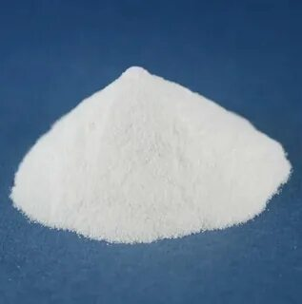
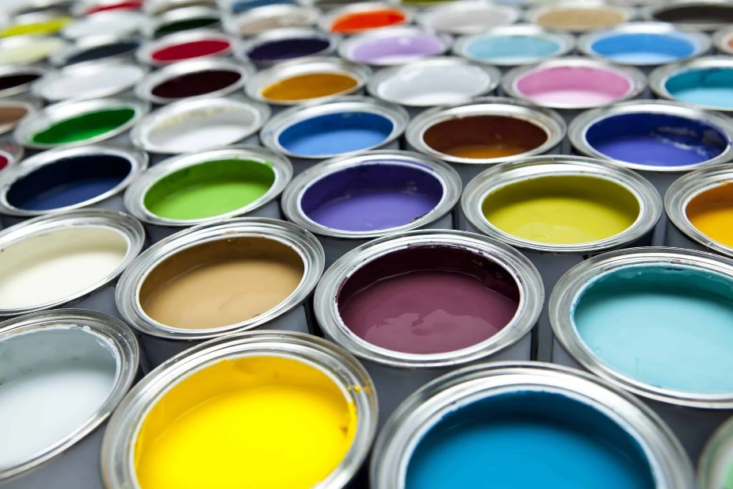
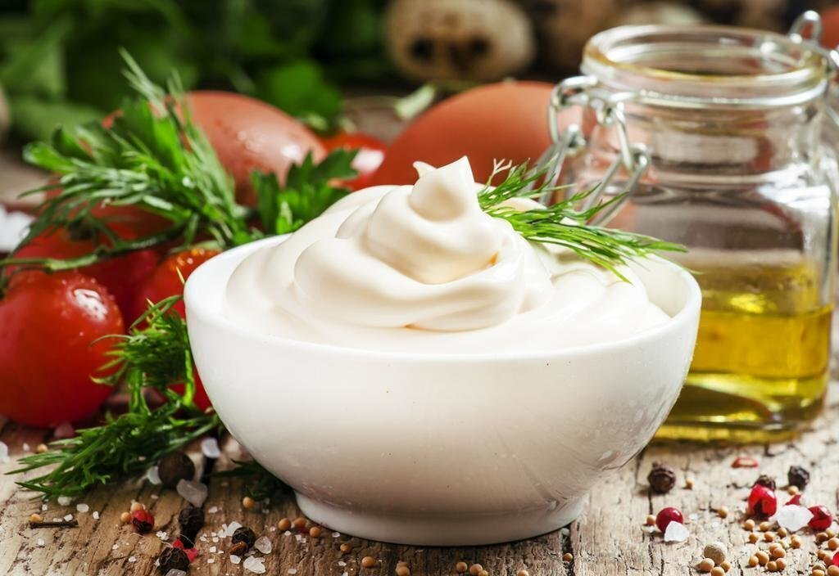
Целевая аудитория
Фармацевтика
Лакокрасочная промышленность
Пищевая промышленность
60%
40%

Slide 3
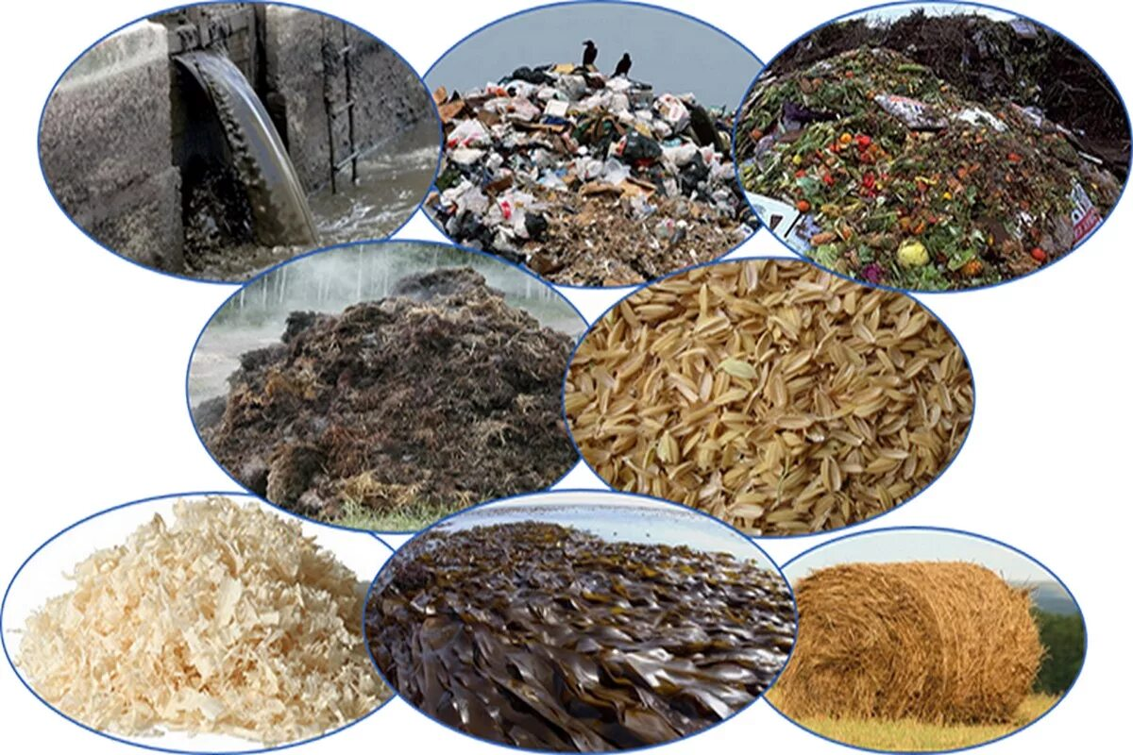
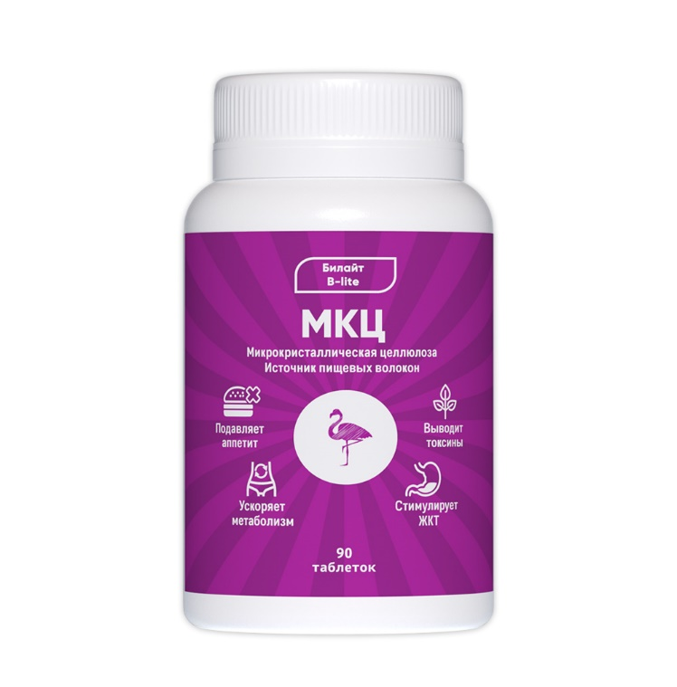
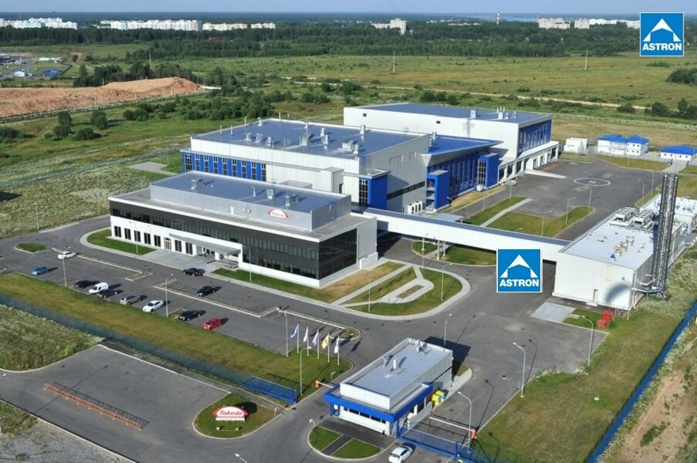
Проблема
Большое количество отходов более 1 млн тонн
Импортное МКЦ
99%
Отсутствие производства МКЦ

Slide 4
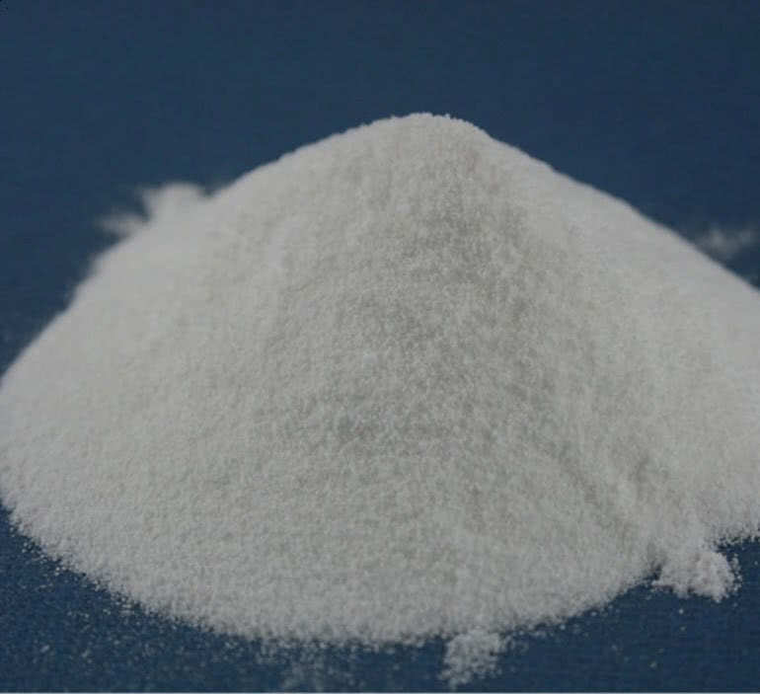
Решение

Slide 5
Конкуренты
 | Биопром | Кристацелл | Импортные производители
Низкая стоимость
Отбеленная МКЦ
Небольшие логистические расходы
Промышленное производство

Slide 6
План развития
1
2
3
02.2025 Доработка технологии
06.2025 Подача заявки на патент
2026 год
Выход на рынок

Slide 7
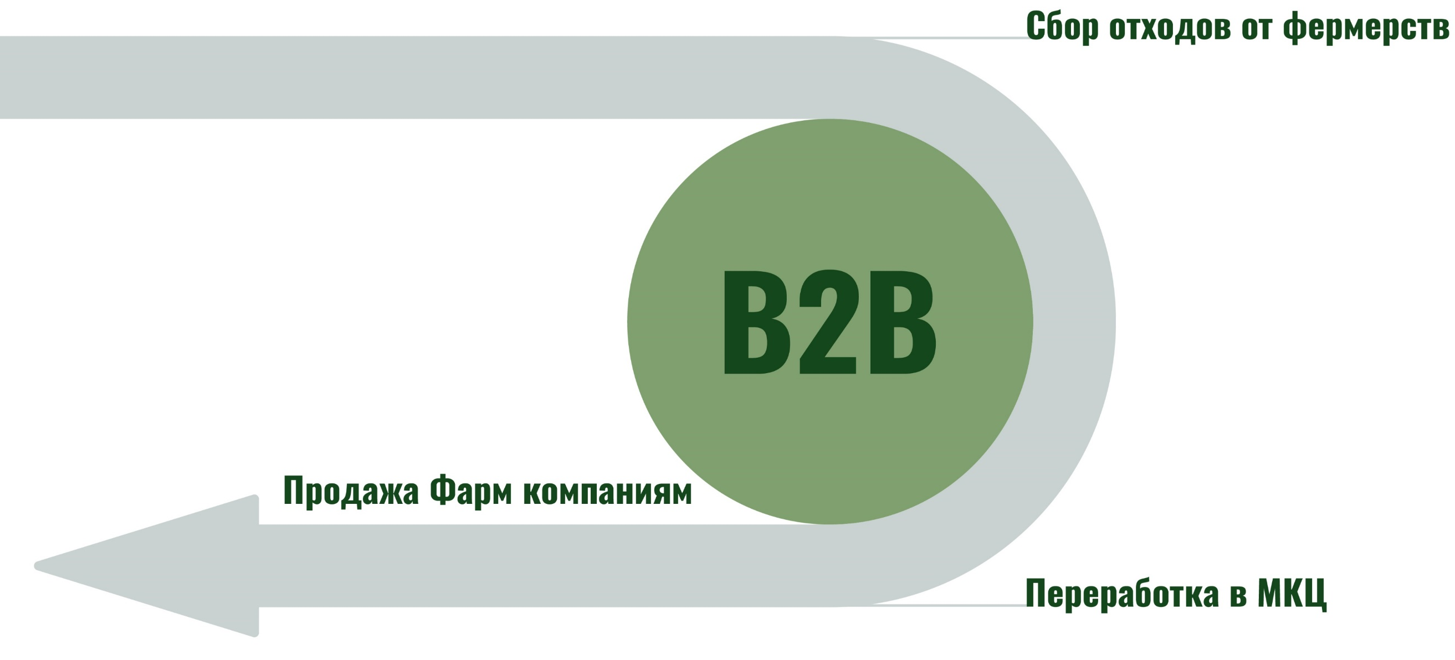
Бизнес модель

Slide 8
Финансовая модель
Затраты на первоначальном этапе
Реагенты
Оборудование
Аренда помещения
Заработная плата
Амортизация
18 053 000 рублей
Ожидаемая выручка
19 071 000 рублей
Срок окупаемости
3,5 года

Slide 9
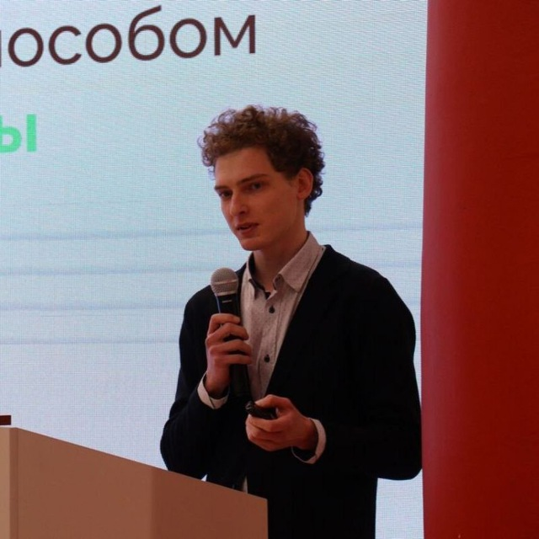
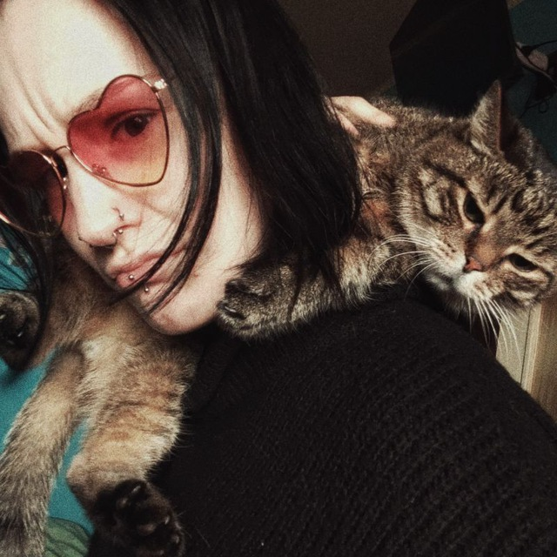
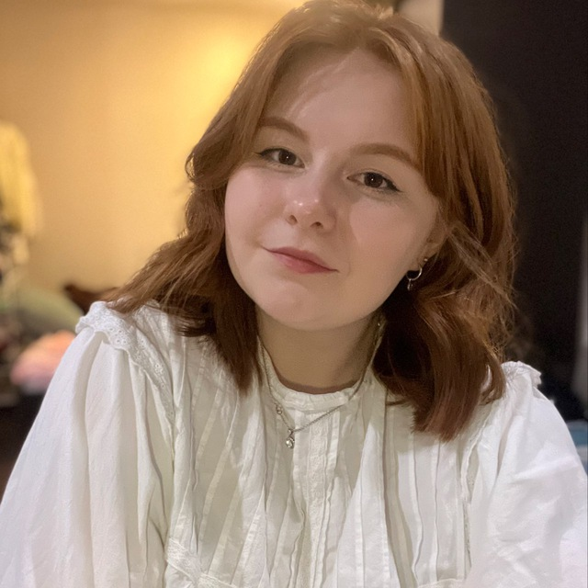
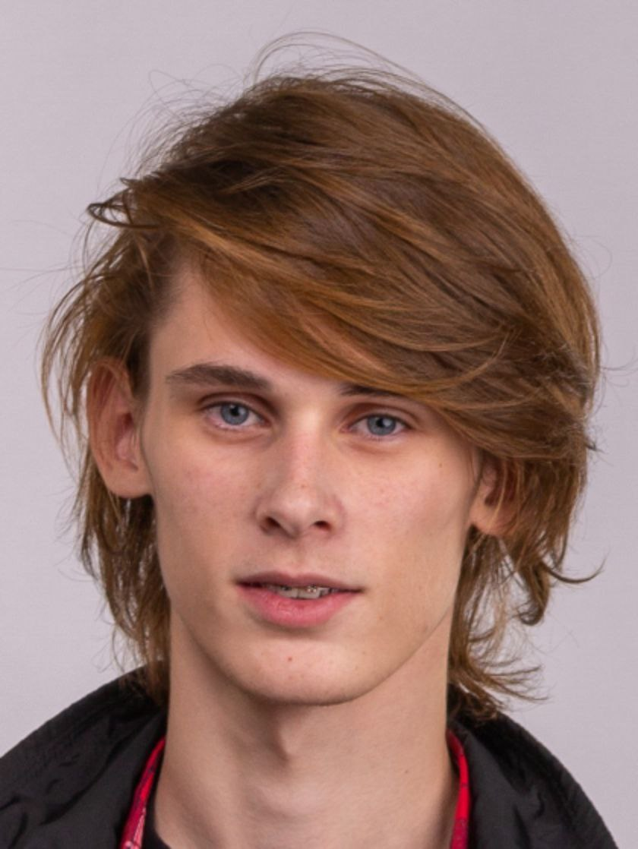
Команда
Сутайкин Андрей
Лидер
Патрушева Ксения Химик-технолог
Князева Анна Химик-технолог
Селянкин Михаил Химик-технолог

Slide 10

Биопром
Запрос на поддержку
Финансовая помощь
Производственное партнерство
Сутайкин Андрей
Nikaytus02@gmail.com

